Slide 1

第四章:随机变量的数字特征
Weiqi Luo (骆伟祺)
School of Data & Computer Science
Sun Yat-Sen University
Email：luoweiqi@mail.sysu.edu.cn

Slide 2
第四章:多维随机变量及其分布
数学期望
方差
协方差与相关系数
矩、协方差矩阵

Slide 3

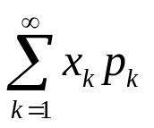
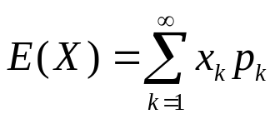
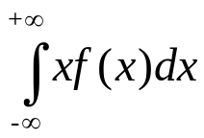
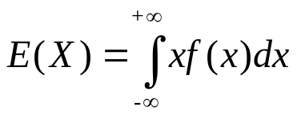
1. 数学期望
数学期望
设离散型随机变量X的分布律为
若级数 绝对收敛
则称该级数的和为随机变量X的数学期望， 记为 E(X)
设连续型随机变量X的概率密度为f(x), 若积分
绝对收敛，则称该积分的值为随机变量X的数学期望，记为E(X)
数学期望简称期望，又称均值

Slide 4
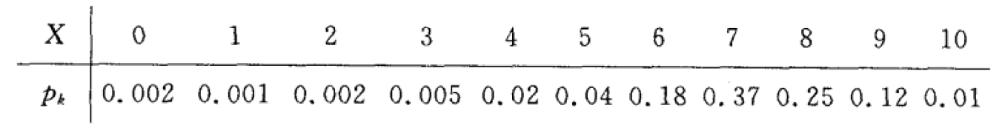
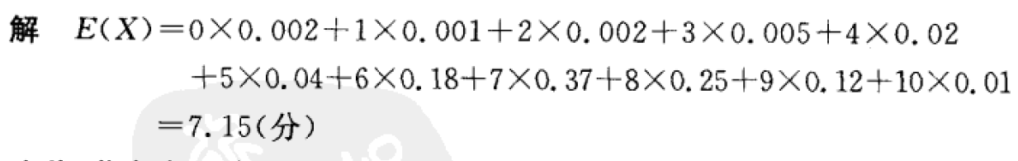
1. 数学期望
例1. 某医院当新生儿诞生时，需要对婴儿的情况进行评分，设其得分X是一个随机变量，其分布律如下表
试求X的数学期望E(X)

Slide 5
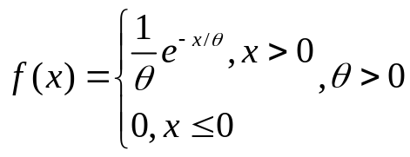
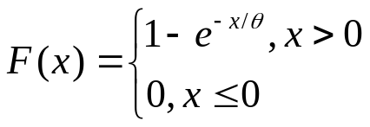
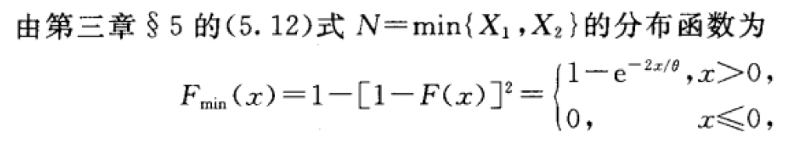
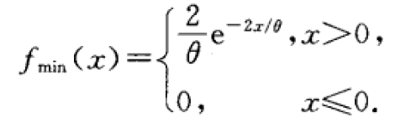
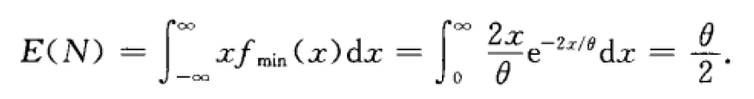
1. 数学期望
例2. 有两个相互独立的电子装置，他们的寿命X_{k} (k=1,2)服从同一指数分布，其概率密度为
若将这两个电子装置串联成整机，求整机寿命N的数学期望
N的密度函数

Slide 6
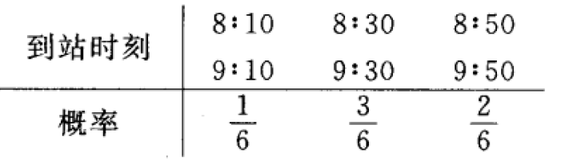
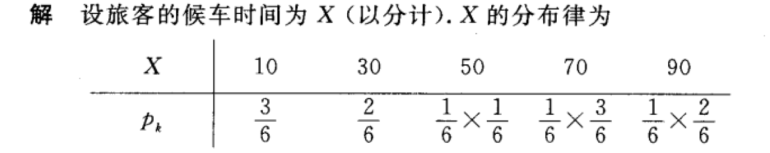
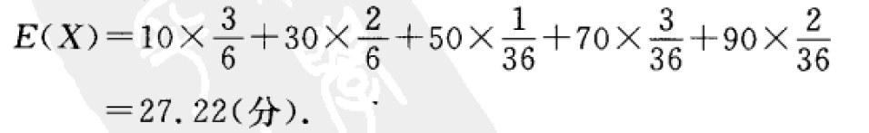
1. 数学期望
例3. 某车站每天8am~9am，9am~10am都恰有一辆客车到站，但到站时刻是随机的，且两者到站时间相互独立，其规律为
一旅客8：20到车站，求他候车时间的数学期望

Slide 7
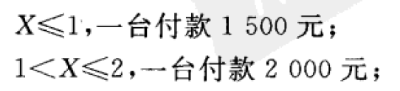
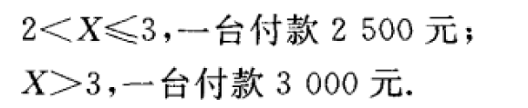
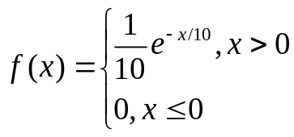
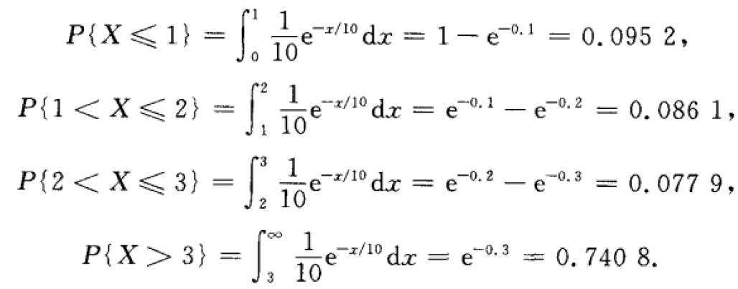

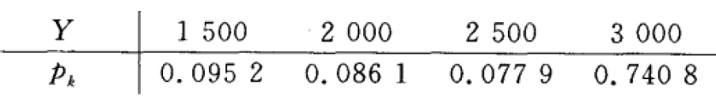
1. 数学期望
例4. 某商店对某种家电销售采取先使用后付款的方式，记使用寿命为X，规定
设寿命X服从指数分布，其概率密度如下
试求该商店一台这种家电收费Y的数学期望

Slide 8
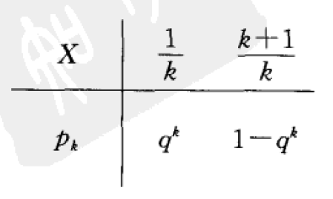
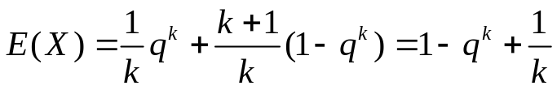
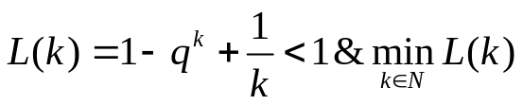
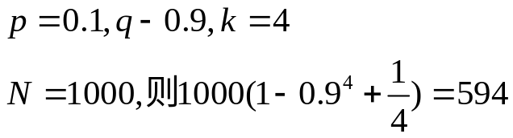
1. 数学期望
例5.
k表示分组的人数
p表示呈阳性概率
q=1-p
减少了40%工作量

Slide 9
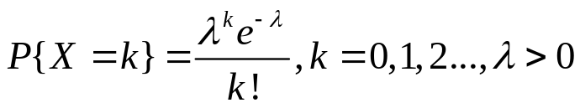
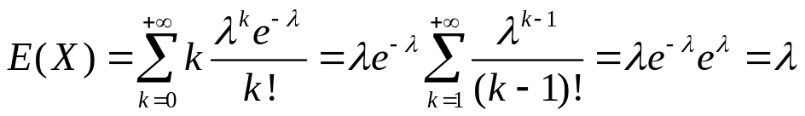
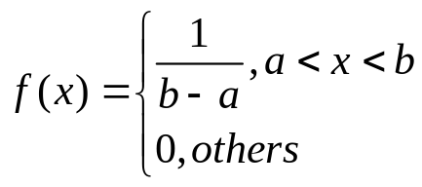
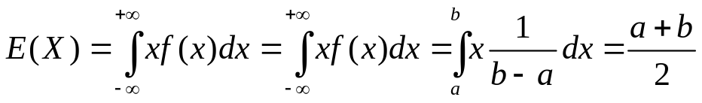
1. 数学期望
例6. 求泊松分布π(λ)的数学期望
例7. 求均匀分布U(a,b)的数学期望
分布律为
概率密度函数为

Slide 10
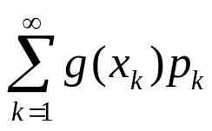
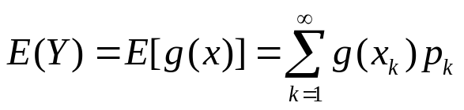
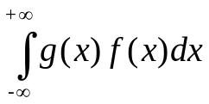
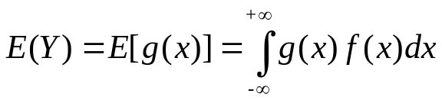
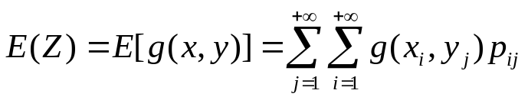
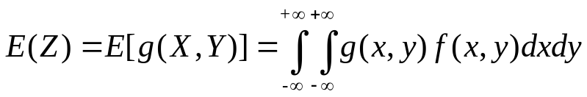
1. 数学期望
定理 设Y是随机变量X的函数：Y=g(X), g是连续函数
(i) X是离散型随机变量，分布律为 P{X=x_{k}} = p_{k}, k=1,2,…,若
绝对收敛，则有
(ii) X是连续型随机变量，密度函数为f(x),若
绝对收敛，则有
定理意义在于我们求E(Y)时，不需要求Y的分布律或密度函数，只需要知道X的
分布律或密度函数即可 (一般情况证明略，特殊情况证明见p95)
定理可推广到多维情况

Slide 11
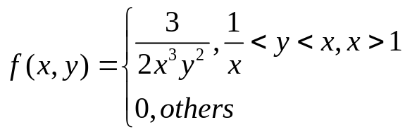
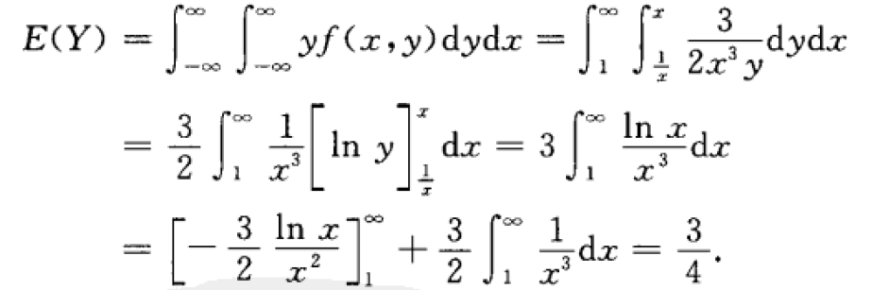
1. 数学期望
例9. 设随机变量(X,Y)的概率密度
求数学期望E(Y), E(1/XY)

Slide 12
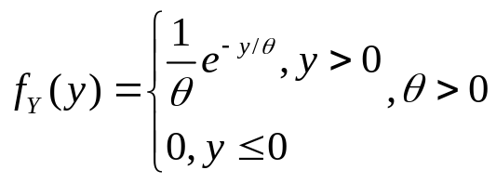
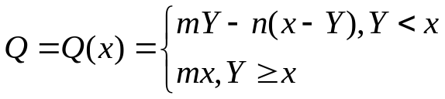
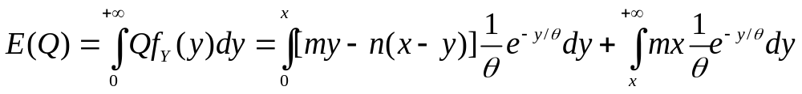

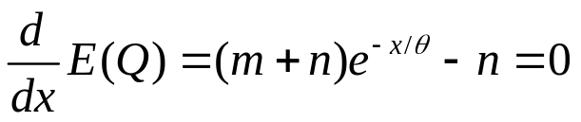
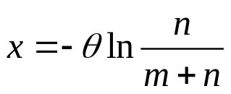
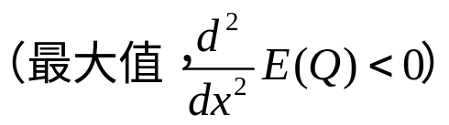
1. 数学期望
例10. 出售一件产品可获利m元，积压一件产品损失n元，假设销售量Y服从指数分布，其密度函数如下
问若要获利期望最大，应该生产多少件产品 (m,n,θ均已知)
设生产x件，则获利Q是x的函数

Slide 13
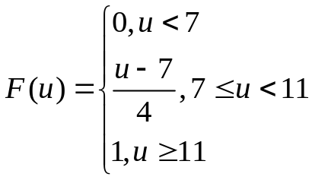
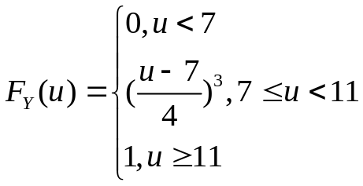
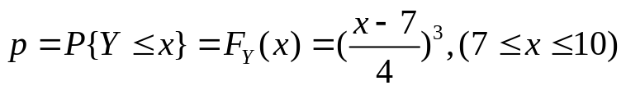
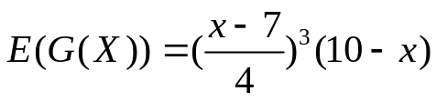
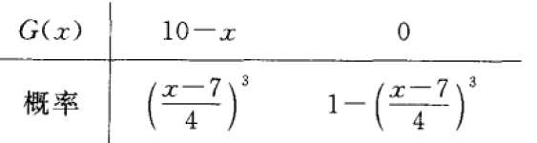
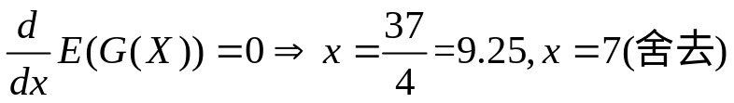
1. 数学期望
例11. 甲与其他三人参与竞拍，价格高者获胜，若甲中标则将此项目以10千美金转让给他人，可以认为其他三人竞价相互独立，且都在7~11千美金之间均匀分布，问甲应该如何报价才能使获利期望最大。
设X₁, X₂, X₃是其他三人报价，相互独立，其分布函数为
Y为三人最大出价，即 Y= max(X₁, X₂, X₃),Y的分布函数为
若甲报价为x，若 7≤x≤10, 则甲能中标概率为
G(X)表示甲的盈利数，则其分布律为

Slide 14
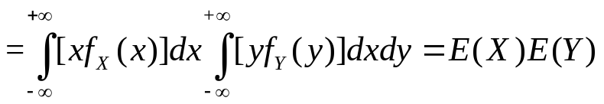
1. 数学期望
数学期望性质
设C是常数，则有E(C)=C
设X是一个随机变量，C是常数，则有E(CX)=CE(X)
设X,Y是两个随机变量，则有 E(X+Y) = E(X) + E(Y)
设X,Y是相互独立的随机变量，则有 E(XY)=E(X)E(Y)
如性质4证明
性质3、性质4可以推广到n维 变量的情况

Slide 15
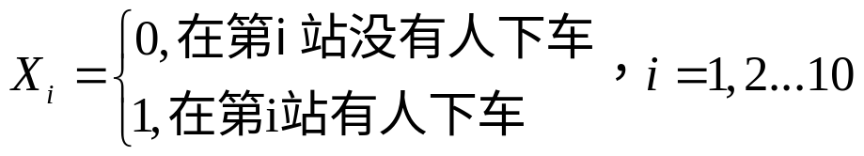

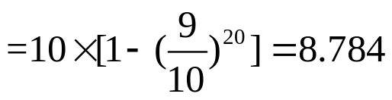
1. 数学期望
例12. 一民航送客车载有20位旅客自机场开出，旅客有10个车站可以下车，如到达一个车站没有旅客下车就不停车，以X表示停车的次数，求E(X) (设旅客在各车站下车是等可能的、且相互独立)

Slide 16




1. 数学期望
例13. 设一电路中电流I与电阻R是两个相互独立的随机变量，其概率密度分别为
试求电压V=IR的均值

Slide 17


2. 方差
方差
设X是一个随机变量，若 E{[X-E(X)]²}存在，则称E{[X-E(X)]²}为X的方差，记为D(X) or Var(X)
称为标准差或均方差
Note：
方差表达了X的取值与数学期望的偏离程度：D(X)越小，意味着X越集中在均值E(X)
附近，反之X取值越分散；
2. 方差实际上是随机变量X函数 g(X) = (X-E(X))²的数学期望。
另一种计算方式：

Slide 18



2. 方差
例1. 设随机变量X具有数学期望E(X)=μ, 方差D(X)=σ²>0,
记X*= (X- μ)/ σ， 求X*的均值与方差
因此，X*是X标准化变量 (均值为0，方差为1)

Slide 19
2. 方差
例2. 0-1分布(P{X=0}=1-p, P{X=1}=p) 方差 D(X) = p(1-p)
例3. 泊松分布 π(λ) 方差 D(X) = λ
例4. 均匀分布 U(a,b) 方差 D(X) = (b-a)²/12
例5. 指数分布 (参数θ) 均值 E(X) = θ 方差 D(X) = θ²
详见p.101~102 例2,3,4,5
在书末p.379~381 附表1中列出了多种常用的随机变量的数学期望及方差

Slide 20
2. 方差
方差若干性质
1. 设C是常数，则D(C) = 0
2. 设X是随机变量，C是常数，则 D(CX) = C²D(X); D(C+X) = D(X)
3. 设X, Y是两个随机变量，则
当X和Y相互独立时(可推广到多个随机变量之和)，则 D(X+Y) = D(X) +D(Y)
4. D(X) = 0 的充分必要条件是X以概率1取常数E(X)， 即 P{X=E(X)} =1
易证充分性(⬅)，必要性（切比雪夫Chebyshev不等式）

Slide 21


2. 方差
例6. 设随机变量X~b(n,p), 求E(X),D(X)
由二项分布定义可知，随机变量X是n重伯努利实验中事件A发生的次数，每次实验A
发生的概率为p，且相互独立；设
由于 X = X₁+X₂ … +X_{n}

Slide 22








2. 方差
例7. 设随机变量X~N(μ,σ²),求E(X), D(X)
作线性变换
则Z的概率密度为(P.48 引理)
进一步设 且相互独立，
则其线性组合仍然是一个正态分布

Slide 23




2. 方差
例8. 设活塞直径X~N(22.4,0.03²),气缸直径Y~N(22.5,0.04²), X,Y相互独立，任取一活塞和气缸，求活塞能装入气缸概率
根据题意需求

Slide 24





2. 方差
定理：设随机变量X具有数学期望E(X) = μ, 方差 D(X) = σ², 则对于任意ε >0,
满足切比雪夫（Chebyshev）不等式
以下就连续型随机变量情况作证明； 设X的概率密度为f(x), 则有

Slide 25


2. 方差
方差性质4必要性证明：
设D(X) = 0, 要证明 P{X=E(X)} = 1
利用反证法，假设P{X=E(X)}<1, 则对于某一数ε>0, 有
但由切比雪夫不等式，可知对于任意ε>0 (这里 σ² =0)
矛盾，因此 P{X=E(X)} =1

Slide 26




3. 协方差及相关系数
协方差
相关系数
量 称为随机变量X与Y的协方差， 记为
性质

Slide 27


3. 协方差及相关系数
用随机变量X的线性函数 a+bX 去近似另外一个随机变量Y
用e表示两者均方误差，e的数学期望为
因此e越小，说明近似程度越好；反之越差；令
将参数a₀,b₀代入e得到

Slide 28







3. 协方差及相关系数
相关系数性质
1. |ρ_{XY}| ≤1
2.
(方差性质4)
若存在a*,b*使得

Slide 29
3. 协方差及相关系数
用线性函数a+bX近似Y的均方误差e的期望值是|ρ_{XY}|的严格单调递减函数
|ρ_{XY}|越大说明e越小，则X,Y的线性关系越紧密，尤其当|ρ_{XY}|=1 (性质2)
ρ_{XY}=0，意味着X,Y的不线性相关
两随机变量X、Y相互独立 ➔ ρ_{XY}=0
两随机变量X、Y相互独立 ⬅ ρ_{XY}=0

Slide 30


3. 协方差及相关系数
例1. 设(X,Y)的分布律为
说明随机变量X,Y线性不相关
说明随机变量X,Y不是相互独立

Slide 31
3. 协方差及相关系数
例2. 设(X,Y)服从二维正态分布，它的密度函数如下
可以证明(详见P109) 随机变量 X 与 Y 的相关系数为参数 ρ
对于二维正态分布(X,Y), X与Y相互独立的充要条件是ρ=0 (详见第三章4)，
现已知ρ = ρ_{XY}，因此X与Y不相关、X与Y相互独立是等价的！

Slide 32



4. 矩、协方差矩阵
设X是随机变量，若 存在，则称其为X的
K阶原点矩，简称k阶矩
设X是随机变量，若 存在，则称其为X的
K阶中心矩
设X与Y是随机变量，若 存在，则称其为X和Y的
k+l阶混合矩
设X与Y是随机变量，若
存在，则称其为X和Y的k+l阶混合中心矩
数学期望E(X)是一阶原点矩，方差D(X) = E((X-E(X)²)是二阶中心矩
协方差Cov(X,Y) = E[(X-E(X)(Y-E(Y))]是二阶混合中心矩

Slide 33

4. 矩、协方差矩阵
设n维随机变量 (X₁, X₂, … X_{n})的二阶混合中心矩为
可知c_{ij}=c_{ji}, 因此C是一个对称矩阵

Slide 34







4. 矩、协方差矩阵
二维正态分布(X₁,X₂)密度函数
推广到n维情况

Slide 35



4. 矩、协方差矩阵
n维正态随机变量(X₁,X₂, …X_{n})的性质
是一维的正态分布

Slide 36
Home works
Ex. 2, 5, 8, 14, 16, 19, 22, 29, 30, 32, 36, 37

